Slide 1
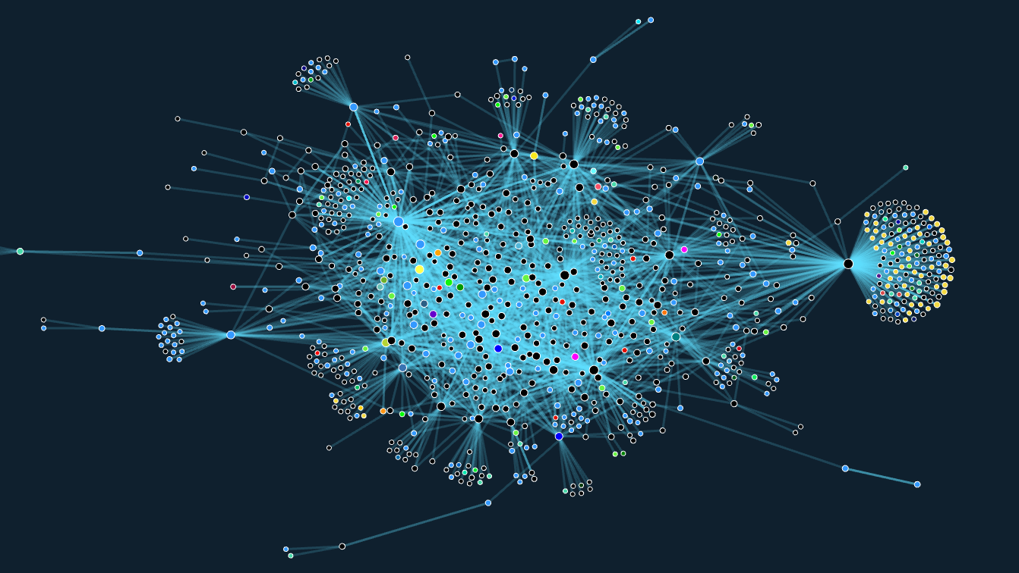
Graph-Datenbanken
Neo4J als Beispiel

Slide 2
Agenda
Überblick: Neo4J
Motivation für Graph-DB
Daten-Modell
Cypher vs SQL
Case Study
Demo
Tradeoffs
Notes:
Modellierung -> Wir denken in Verbindungen zwischen Elementen, nicht in Tabellen
Visualisierung -> intuitiv, sinnvoll, generell anwendbar. Gibt es so nicht bei relationalen DBs
Algorithmen -> Graphen Algos lassen sich ohne weiteres implementieren (Bei SQL muss man Rekursion dafür verwenden)
Rekursion -> Rekursive Joins in SQL sind schwierig & langsam. Bei Graph-DB ist sowas iterativ & intuitiver lösbar
(auf Rekursion gehe ich nicht genauer ein, da wir das noch nicht behandelt hatten)

Slide 3
Überblick: Neo4J
Meist verbreitete Graph-DBMS
ACID-konform
Native Graphen-DB
Modell: Labeled-Property-Graphen
Unterstützt viele Datentypen
  inkl. Listen & Maps
Cloud, Community, Enterprise Versionen
Notes:
Modellierung -> Wir denken in Verbindungen zwischen Elementen, nicht in Tabellen
Visualisierung -> intuitiv, sinnvoll, generell anwendbar. Gibt es so nicht bei relationalen DBs
Algorithmen -> Graphen Algos lassen sich ohne weiteres implementieren (Bei SQL muss man Rekursion dafür verwenden)
Rekursion -> Rekursive Joins in SQL sind schwierig & langsam. Bei Graph-DB ist sowas iterativ & intuitiver lösbar
(auf Rekursion gehe ich nicht genauer ein, da wir das noch nicht behandelt hatten)

Slide 4
Motivation
Wenn Relational nicht ausreicht
Modellierung einfacher
Intuitive Visualisierung
Algorithmen der Graphen-Theorie
  v.a. Shortest-Path
Rekursion vereinfacht
Notes:
Modellierung -> Wir denken in Verbindungen zwischen Elementen, nicht in Tabellen
Visualisierung -> intuitiv, sinnvoll, generell anwendbar. Gibt es so nicht bei relationalen DBs
Algorithmen -> Graphen Algos lassen sich ohne weiteres implementieren (Bei SQL muss man Rekursion dafür verwenden)
Rekursion -> Rekursive Joins in SQL sind schwierig & langsam. Bei Graph-DB ist sowas iterativ & intuitiver lösbar
(auf Rekursion gehe ich nicht genauer ein, da wir das noch nicht behandelt hatten)

Slide 5

Daten-Model
Mehr als nur Knoten & Kanten
Bilder…

Slide 6
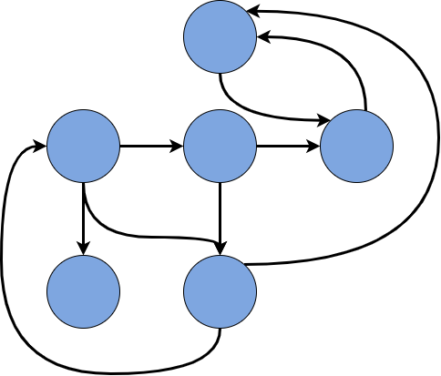
Notes:
- Hier haben wir einen einfachen Graphen, wie wir ihn aus der Algorithmen-Vorlesung kennen
- Speziell ist das bei Neo4j immer ein gerichteter Graph
- Alle Knoten & Kanten können dabei natürlich Daten speichern
- Statt Spalten nutzen wir dabei Key-Value-Paare (in JSON-artiger Schreibweise)

Slide 7
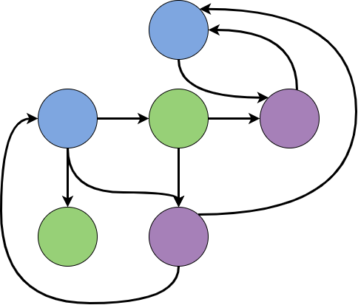
Notes:
- Wir haben unterschiedliche Arten an Elementen (im ER-Modell wären das unsere unterschiedlichen Entities)
- In Neo4j geben wir jedem Element ein Label -> damit können wir Entities von einander unterscheiden

Slide 8
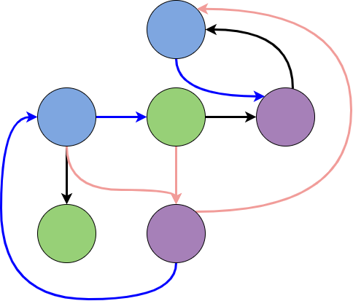
Notes:
- Wir haben auch unterschiedliche Arten an Verbindungen (im ER-Modell wären das unsere unterschiedlichen Relationen)
- In Neo4j geben wir auch jeder Verbindung ein Label -> damit können wir Relationen von einander unterscheiden

Slide 9
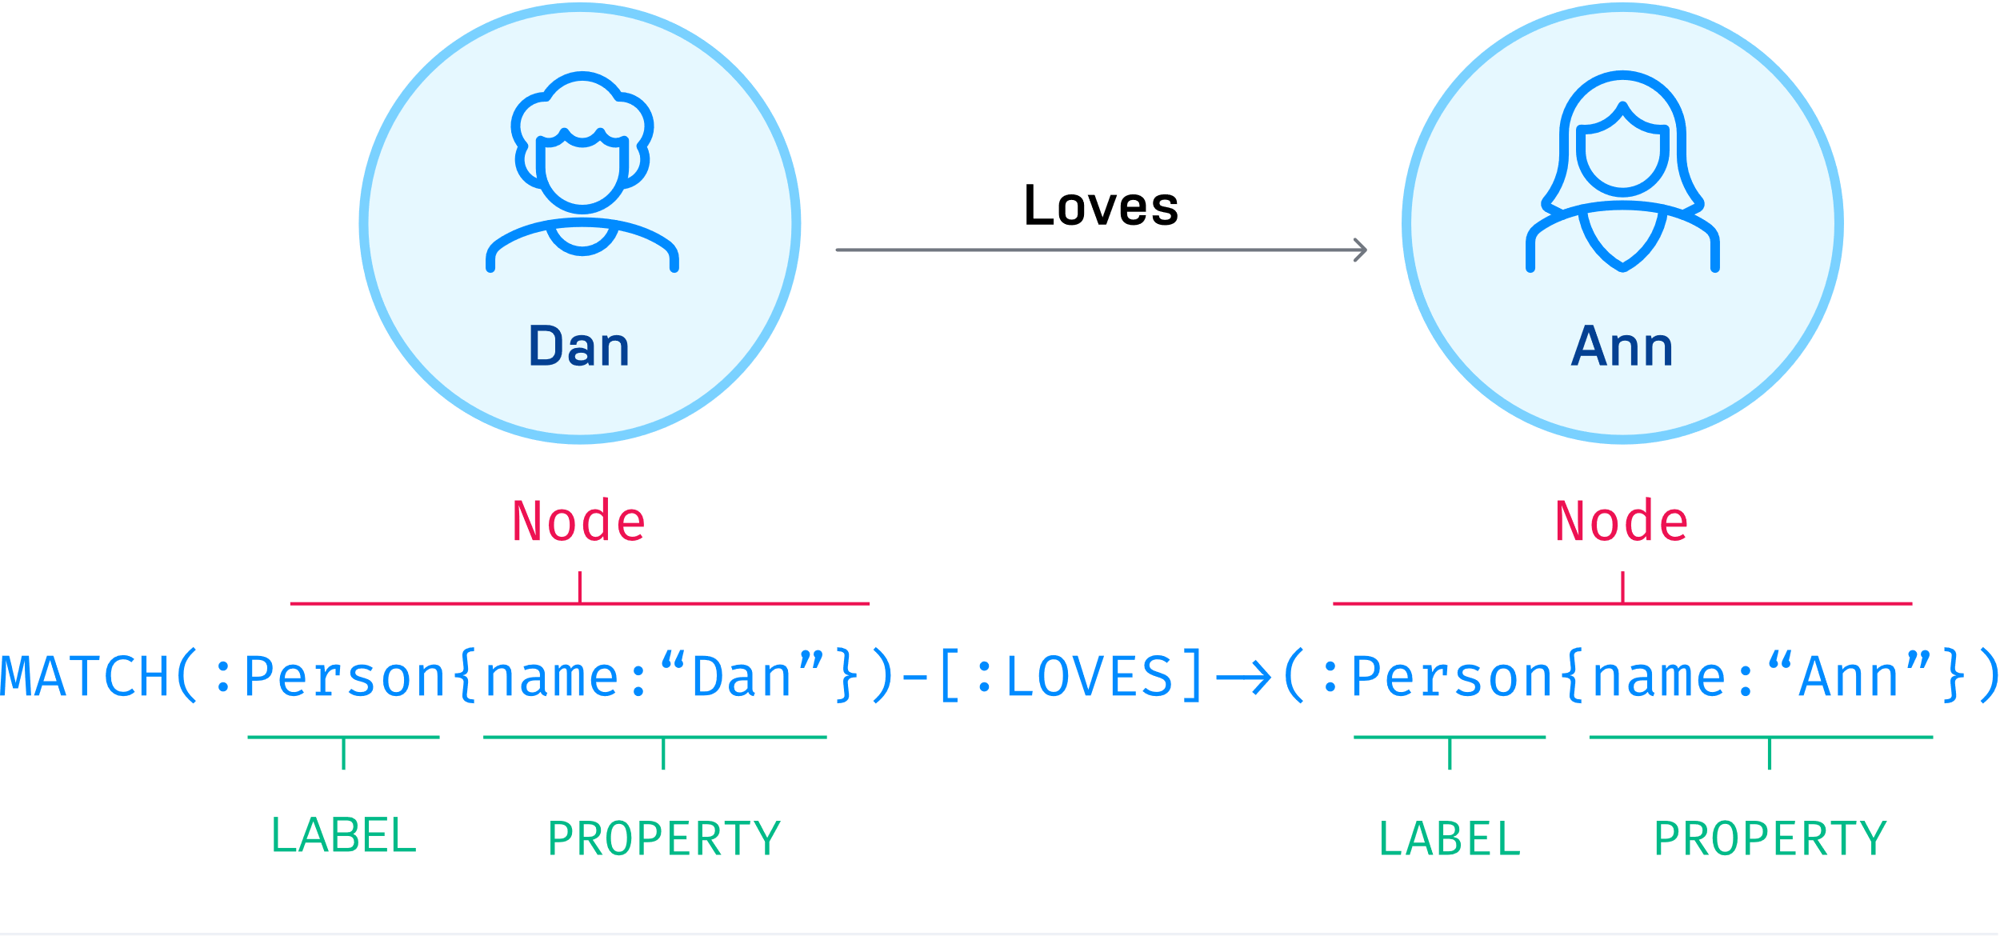
Notes:
- Hier ein offizielles Beispiel von Neo4j- wir haben für Knoten ein Label
- wir haben Properties (Key-Value-Pairs)
- wir haben Label für Relationen

Slide 10
Cypher
Das SQL für Graph-Datenbanken?
Query-Sprache für Graph-DBs
Deklarativ
Ähnlich zu SQL
Standardisiert
Visuell
Notes:
- Query-Sprache:
- Pendant zu SQL für Graph-DB
- Nur eine DQL & DML -> wir haben keine Transaktionen (TCL=Transaction-Control-Lang) oder Schema-Deklarationen (DDL=Data-Definition-Lang)
- Deklarativ wie SQL auch
- In vielen Aspekten von SQL inspiriert; um leicht zu lernen zu sein
- Standardisiert:
- Es gibt mit OpenCypher einen Standard, der auch in mehreren Graph-DBMS verwendet wird
- Am weitesten verbretiete Query-Sprache
- De-Facto gibt es noch keine Standard-Query-Sprache für Graph-DBMS
- Visuell:
- Die Syntax soll an Graphen erinnern
=> intuitiver & leichter zu lernen/nutzen sein

Slide 11
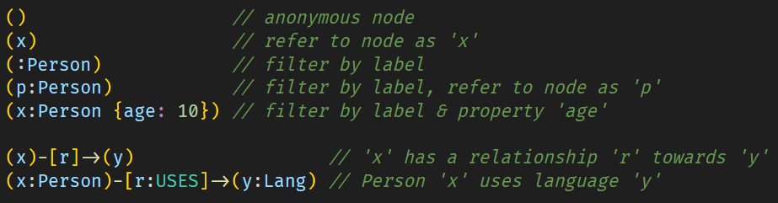
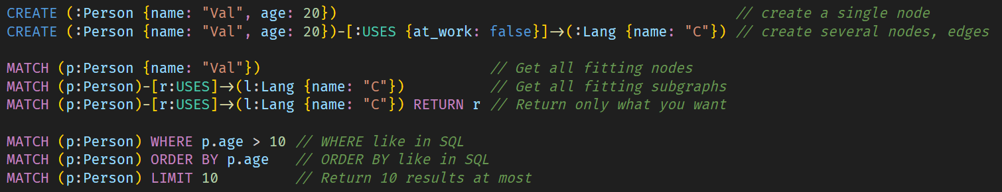

Slide 12
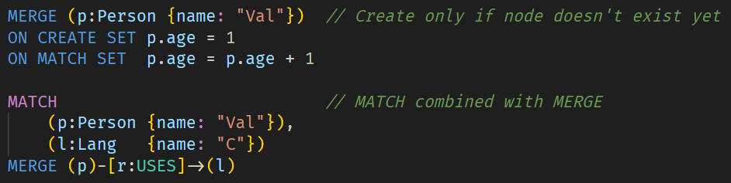
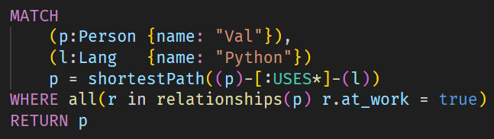

Slide 13


Demo
Github-Graph

Slide 14

Tradeoffs
Wann sich Graph-Datenbanken lohnen
Graph-Algorithmen
Leicht Visualisierbar
Schema-Frei
Hohe Speicher-Kosten
Ungeeignet in vielen Fällen
Schema-Frei
De-Facto fehlender Standard

Slide 15


Slide 16


